Slide 1
有如下程序段的运行结果为（ ）：
char c[3][5]={"AAAA","BBB","CC"};
puts(c[1]);
A) AAAA B) BBB C) CC D)BBBCC
B
c[0]
A
A
A
A
\0
c[1]
B
B
B
\0
\0
c[2]
C
C
\0
\0
\0

Slide 2
有如下程序，若从键盘输入ABC后回车，则运行结果为（ ）
#include <stdio.h>
#include <string.h>
void main()
{ char str[10]="12345";
gets(str);
strcat(str,"6789");
puts(str); }
A) 12345ABC6789 B) ABC123456789
C) ABC6789 D) ABC456789

Slide 3
有如下程序，若从键盘输入ABC后回车，则运行结果为（ ）
#include <stdio.h>
#include <string.h>
void main()
{ char str[10]="12345";
gets(str);
strcat(str,"6789");
puts(str); }
A) 12345ABC6789 B) ABC123456789
C) ABC6789 D) ABC456789
str
1
2
3
4
5
\0
\0
\0
\0
\0

Slide 4
有如下程序，若从键盘输入ABC后回车，则运行结果为（ ）
#include <stdio.h>
#include <string.h>
void main()
{ char str[10]="12345";
gets(str);
strcat(str,"6789");
puts(str); }
A) 12345ABC6789 B) ABC123456789
C) ABC6789 D) ABC456789
str
A
B
C
\0
\0
\0
\0
\0
\0
\0

Slide 5
有如下程序，若从键盘输入ABC后回车，则运行结果为（ ）
#include <stdio.h>
#include <string.h>
void main()
{ char str[10]="12345";
gets(str);
strcat(str,"6789");
puts(str); }
A) 12345ABC6789 B) ABC123456789
C) ABC6789 D) ABC456789
C
str
A
B
C
6
7
8
9
\0
\0
\0

Slide 6
有如下定义语句：
char str1[10],str2[20]="book";
能将字符串"book"赋给数组str1的正确语句是（ ）
A) str1="book"; B) strcpy(str1,str2);
C) str1=str2; D) strcpy(str2,str1);
B
表达式strcmp("box","boss")的值是一个（ ）：
A) 正数 B) 0 C) 负数 D) 不确定
A
在C程序中，字符串输入输出函数所在的头文件名为"stdio.h"，字符串处理函数所在的头文件为（ ）：
A) "stdio.h" B) "ctype.h"
C) "string.h" D) "math.h"
C

Slide 7

第5章 指针

Slide 8
内容提要
★5.1 地址和指针
  ☻ 指针概述
  ☻ 指针变量
★5.2 指针与数组
  ☻指针与一维数组
  ☻通过指针引用一维数组元素
★5.3 指针与字符串
  ☻指针与字符串
  ☻指针数组
★5.4 动态内存分配

Slide 9
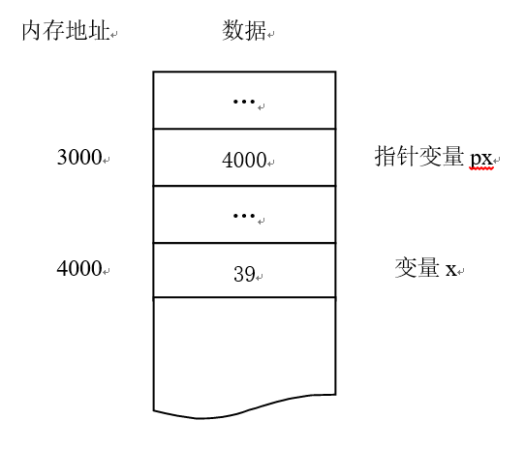
5.1 地址和指针
5.1.1 指针概述
在C语言中，如果一个变量中存放的是另一个变量的内存地址，则存放地址的变量叫做指针变量，指针即是某一变量对应存储单元的地址。
变量x的值为39，其内存地址为4000，而变量px的值为4000，它是变量x的内存地址，则px为指针变量。

Slide 10
5.1 地址和指针
5.1.2 指针变量
与基本类型的变量一样，指针变量也必须先定义或声明再使用，定义指针变量的一般形式为下：
例如：
int *pa, *pb; /* 定义两个指针变量pa、qb，只能指向整型变量 */
double *q; /* 定义一个指向double型的指针变量q */
<类型说明符> *<指针变量名>

Slide 11
5.1 地址和指针
5.1.2 指针变量
C语言提供了地址运算符“&”来表示变量的地址。其一般形式为：
（1）定义指针变量时同时进行赋值：
int a;
int *p = &a;
（2）先定义指针变量再赋值：
int a;
int *p;
p = &a;
&变量名
未经赋值的指针变量不能使用，否则将引起错误

Slide 12
5.1 地址和指针
5.1.2 指针变量
引用指针变量是对变量进行间接访问的一种形式。对指针变量的引用形式如：
【例5-1】指针变量的使用。
#include <stdio.h>
int main()
{
int a = 5;
int *pa;
pa = &a;
printf("%d\n", a);
printf("%d\n", *pa);
printf("%p\n", pa);
return 0;
}
*指针变量名
运行结果：
5
5
0060FF34

Slide 13
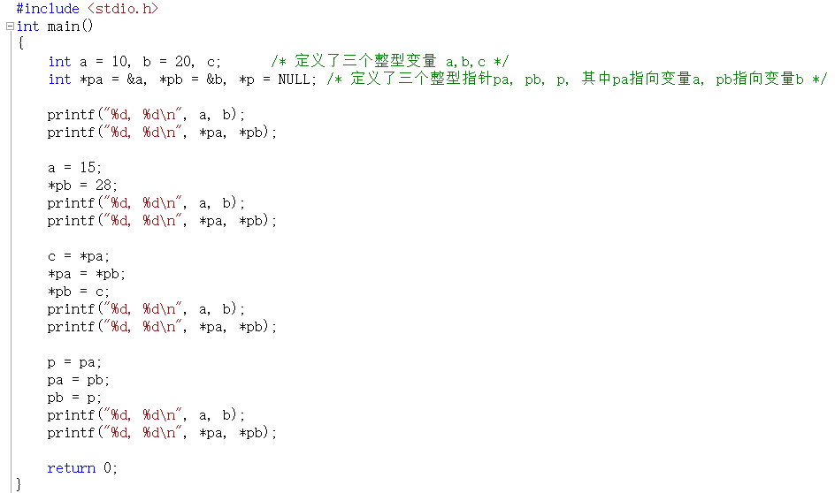
5.1 地址和指针
5.1.2 指针变量
【例5-2】指针变量的赋值运算。
运行结果：
10, 20
10, 20
15, 28
15, 28
28, 15
28, 15
28, 15
15, 28

Slide 14
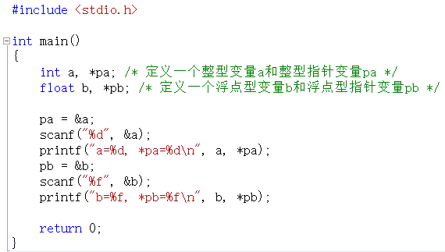
5.1 地址和指针
5.1.2 指针变量
【例5-3】利用指针输出不同类型的变量。

Slide 15
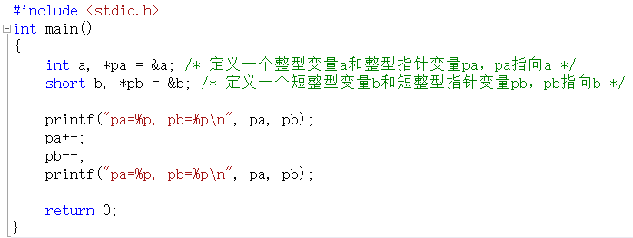
5.1 地址和指针
5.1.2 指针变量
指针虽然存放的是其他变量的地址，但也可以参与运算。
（1）算术运算
【例5-4】指针运算。
运行结果：
pa=0060FF34, pb=0060FF2E
pa=0060FF38, pb=0060FF2C
每次运行结果不同

Slide 16
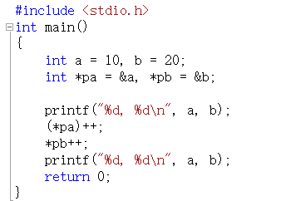
5.1 地址和指针
5.1.2 指针变量
【例5-5】指针运算符的优先级。
运行结果：
10, 20
11, 20

Slide 17
5.1 地址和指针
5.1.2 指针变量
（2）关系运算
p>q：如果结果为真，表示指针p指向的存储单元的地址大于q指向的存储单元的地址。
p<q：如果结果为真，表示指针p指向的存储单元的地址小于q指向的存储单元的地址。
p==q：如果结果为真，表示指针p和q指向同一个存储单元。
p!=q：如果结果为真，表示指针p和q指向不同的存储单元。

Slide 18
5.2 指针与数组
5.2.1 指针与一维数组
一维数组是由若干个同类型的元素组成的，并且连续存放在一段存储单元中。指向某类型数据的指针变量同样可以指向同类型的数组元素。
例如：
int a[10], *p;
p = &a[2];
此处p是指向整型变量的指针变量，a[2]是整型数组元素，由于运算符“[]”比“&”优先级高，语句p = &a[2]把a[2]的地址赋值给p，使得指针p指向a[2]。
在C语言中，指针和数组有密切的联系。因为C语言规定数组名表示该数组首地址，即数组第一个元素的地址，因此下面两个语句是等价的：
p = a; 与 p = &a[0];
数组名是一个地址常量，不能对其进行赋值

Slide 19
5.2指针与数组
5.2.2 通过指针引用一维数组元素
由于数组在内存中是连续存储，C语言中如果指针变量p已指向数组中的一个元素，则p+1指向同一数组中的下一个元素。数组名就是数组中第一个元素的指针，因此通过数组名可以使用指针的方式存取数组元素。
引用数组元素可以用以下两种方法：
（1）下标法，即用a[i]形式访问数组元素。
（2）指针法，即采用*(a+i)或*(p+i)形式间接访问数组元素，其中a是数组名，p是指向数组的指针变量。

Slide 20
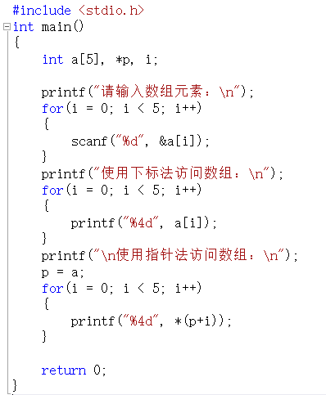
5.2 地址和数组
5.2.2 通过指针引用一维数组元素
【例5-6】引用数组中的元素。
运行结果：
请输入数组元素：
1 2 3 4 5
使用下标法访问数组：
1 2 3 4 5
使用指针法访问数组：
1 2 3 4 5

Slide 21
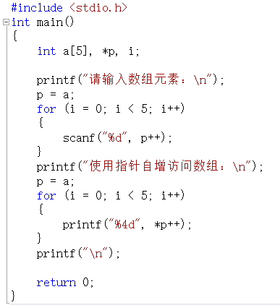
5.2 指针与数组
5.2.2 通过指针引用一维数组元素
【例5-7】通过指针自增访问数组元素。
运行结果：
请输入数组元素：
1 2 3 4 5
使用指针自增访问数组：
1 2 3 4 5

Slide 22
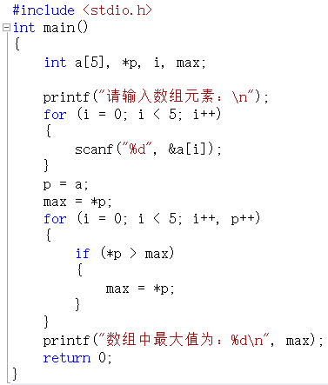
5.2 指针与数组
5.2.2 通过指针引用一维数组元素
【例5-8】利用指针访问数组元素求出数组中的最大值。
运行结果：
请输入数组元素：
14 38 52 -22 40
数组中最大值为：52

Slide 23
5.2 指针与数组
5.2.2 通过指针引用一维数组元素
【例5-9】利用指针将数组中的元素逆序排列。
下标法
#include<stdio.h>
int main()
{
int a[10];
int i;
for(i=0;i<10;i++)
scanf(''%d'',&a[i]);
for(i=9;i>=0;i--)
printf(''%d'',a[i]);
printf(''\n'');
return 0;
}
数组名计算数组元素地址
#include<stdio.h>
int main()
{
int a[10];
int i;
for(i=0;i<10;i++)
scanf(''%d'',&a[i]);
for(i=9;i>=0;i--)
printf(''%d'',*(a+i));
printf(''\n'');
return 0;
}
用指针变量指向数组元素#include<stdio.h>
int main()
{
int a[10];
int *p,i;
for(i=0;i<10;i++)
scanf(''%d'',&a[i]);
for(p=a+9;p>=a;p--)
printf(''%d'',*p);
printf(''\n'');
return 0;
}
（1）法1和法2执行效率相同，先计算元素地址，再找数组元素。法3效率高，直接用指针变量指向元素。
（2）下标法比较直观，能直接知道是第几个元素。

Slide 24
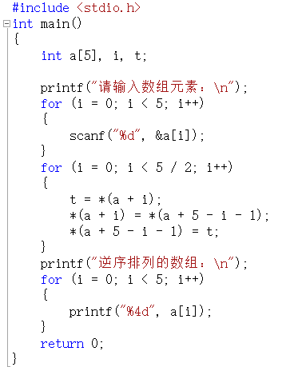
5.2 指针与数组
5.2.2 通过指针引用一维数组元素
【例5-9】利用指针将数组中的元素逆序排列。
运行结果：
请输入数组元素：
1 2 3 4 5
逆序排列的数组：
5 4 3 2 1

Slide 25
一、选择题
1.以下程序的输出结果是（ ）
#include <stdio.h>
void main()
{ int a=25,*p; p=&a;
printf("%d",++*p);
}
A) 23 B) 24 C) 25 D) 26

Slide 26
一、选择题
1.以下程序的输出结果是（ ）
#include <stdio.h>
void main()
{ int a=25,*p; p=&a;
printf("%d",++*p);
}
A) 23 B) 24 C) 25 D) 26
D
p
a
(*p )
&a
25
【解析】由于自加运算符“++”和指针运算符“*”的结合方向是“右结合”，所以表达式++*p等价于++(*p)，该表达式的值是指针p所指变量的值加1，即25+1=26

Slide 27
一、选择题
2.以下程序的输出结果是（ ）
#include <stdio.h>
void main()
{ int a[ ]={2,4,6,8,10},y=1,x,*p;
p=&a[1];
for(x=0;x<3;x++) y+=*(p+x);
printf("%d",y);
}
A) 17 B) 18 C) 19 D) 20

Slide 28
2.以下程序的输出结果是（ ）
#include <stdio.h>
void main()
{ int a[ ]={2,4,6,8,10},y=1,x,*p;
p=&a[1];
for(x=0;x<3;x++) y+=*(p+x);
printf("%d",y);
}
A) 17 B) 18 C) 19 D) 20
内存分配情况
a
2
4
6
8
10
1
a[0]
a[1]
a[2]
a[3]
a[4]
y
x
p
&a[1]

Slide 29
2.以下程序的输出结果是（ ）
#include <stdio.h>
void main()
{ int a[ ]={2,4,6,8,10},y=1,x,*p;
p=&a[1];
for(x=0;x<3;x++) y+=*(p+x);
printf("%d",y);
}
A) 17 B) 18 C) 19 D) 20
内存分配情况
a
2
4
6
8
10
1
p=&a[1]
a[0]
a[1]
a[2]
a[3]
a[4]
y
x
p
&a[1]

Slide 30
2.以下程序的输出结果是（ ）
#include <stdio.h>
void main()
{ int a[ ]={2,4,6,8,10},y=1,x,*p;
p=&a[1];
for(x=0;x<3;x++) y+=*(p+x);
printf("%d",y);
}
A) 17 B) 18 C) 19 D) 20
内存分配情况
a
2
4
6
8
10
1
p=&a[1]
a[0]
a[1]
p+1
a[2]
p+2
a[3]
a[4]
y
x
p
&a[1]

Slide 31
一、选择题
2.以下程序的输出结果是（ ）
#include <stdio.h>
void main()
{ int a[ ]={2,4,6,8,10},y=1,x,*p;
p=&a[1];
for(x=0;x<3;x++) y+=*(p+x);
printf("%d",y);
}
A) 17 B) 18 C) 19 D) 20
C
【解析】p是指向整型数组元素的指针，他指向数组a的元素a[1]。for语句执行后，y的值是
y+a[1]+a[2]+a[3]=19

Slide 32
5.3 指针与字符串
5.3.1 指针与字符串
字符串可以用字符数组表示，同样也可以用字符指针表示。例如：
char *str = “Hello”;
或者
char *str;
str = “Hello”;
C语言对字符串常量是以字符数组的形式存放的，上述语句定义了一个字符指针变量str，然后把字符数组地址赋值给str，使str指向字符串中的第一个字符，即字符‘H’。

Slide 33
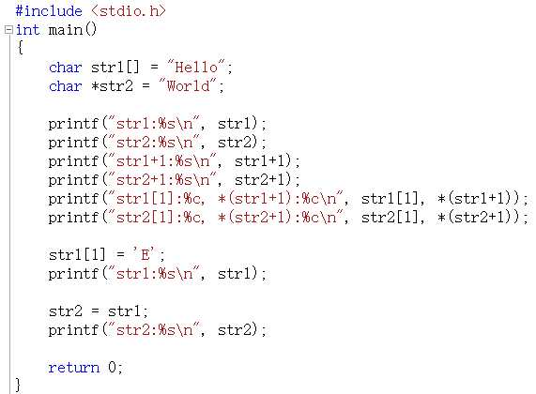
5.3 指针与字符串
5.3.1 指针与字符串
【例5-10】字符串与指针。
运行结果：
str1:Hello
str2:World
str1+1:ello
str2+1:orld
str1[1]:e, *(str1+1):e
str2[1]:o, *(str2+1):o
str1:HEllo
str2:HEllo

Slide 34
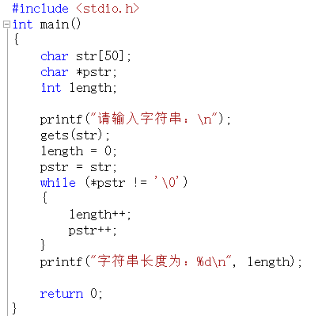
5.3 指针与字符串
5.3.1 指针与字符串
【例5-11】利用字符型指针统计字符串长度。
运行结果：
请输入字符串：
Hello World!
字符串长度为：12

Slide 35
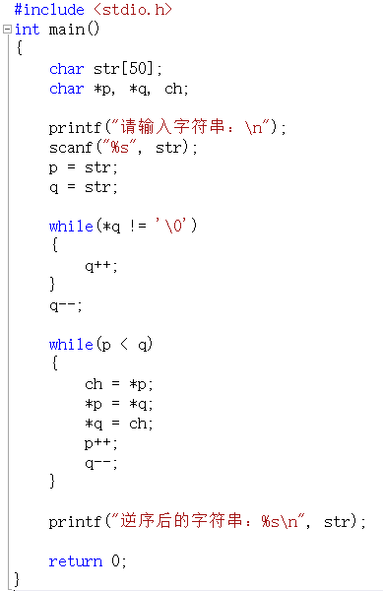
5.3 指针与字符串
5.3.1 指针与字符串
【例5-12】利用指针将一个字符串逆序存储。
运行结果：
请输入字符串：
Hello
逆序后的字符串：olleH

Slide 36
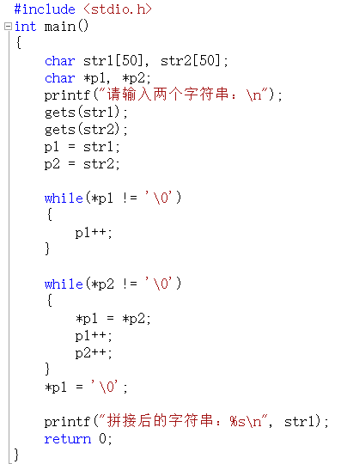
5.3 指针与字符串
5.3.1 指针与字符串
【例5-13】利用指针实现两个字符串的拼接，拼接字符串存储在第一个字符串中。
运行结果：
请输入两个字符串：
Hello
World
拼接后的字符串：HelloWorld

Slide 37
5.3 指针与字符串
5.3.2 指针数组
元素类型为指针的数组称为指针数组。定义指针数组的一般形式为：
例如：
int *p[5];
定义了一个指针数组p，数组包含5个元素，各元素的类型是指向整型变量的指针。
也可以在定义指针数组时对指针数组进行初始化，例如：
char *name[] = {“zhang san”, “li si”, “wang wu”};
其中数组元素name[0]指向字符串“zhang san”，name[1]指向字符串“li si”，name[2]指向字符串“wang wu”。
<类型说明符> *数组名[数组长度];

Slide 38
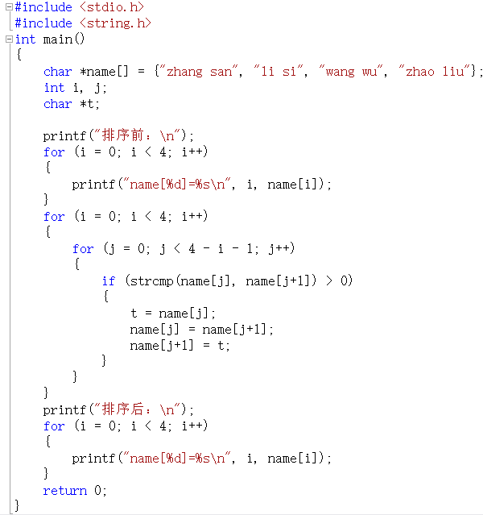
5.3 指针与字符串
5.3.2 指针数组
【例5-15】对一组学生姓名按字典顺序进行排序。
运行结果：
排序前：
name[0]=zhang san
name[1]=li si
name[2]=wang wu
name[3]=zhao liu
排序后：
name[0]=li si
name[1]=wang wu
name[2]=zhang san
name[3]=zhao liu

